Slide 1
Математики в Великой Отечественной войны.
Работу выполнила Козлова Алина
Комсомольский -на-Амуре судомеханический техникум
имени Героя Советского союза В.В. Орехова.
Преподаватель: Ермакова С. И.

Slide 2
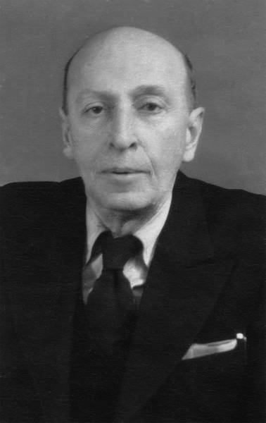
М. В. Бебутов (1913 – 1942) начал свою научную работу еще в студенческие годы. Его научные интересы были связаны с качественной теорией дифференциальных уравнений. Первая публикация относится к 1938г, а последняя опубликована посмертно в 1942г. И все же, несмотря на такой ограниченный промежуток научной деятельности, М. В. Бебутов получил в математике ряд важных результатов. Защищенная им в июне 1941г. диссертация была отмечена ученым советом как выдающаяся работа.
М. В. Бебутов (1913 – 1942)

Slide 3
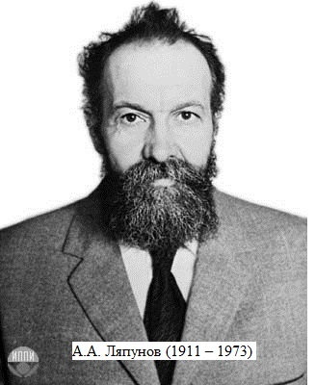
Например, добровольцем ушел на фронт и участвовал в боях с фашистскими захватчиками в Крыму, на Украине, в Прибалтике и в Восточной Пруссии выдающийся математик и педагог А.А. Ляпунов (1911 – 1973). Он храбро воевал и внес много ценного в правила стрельбы. Здесь он ис­пользовал свой опыт математика, ко­торому свойственно искать самые лучшие решения. Его предложения увеличили эффективность стрельбы. За работы в области кибер­нетики, теории множеств и програм­мирования А.А.Ляпунов уже после войны (с 1964 г.) был избран член - корреспонден­том АН СССР.
В частях тяжелой артиллерии на Пулковских высотах отстаивал город Ленинград выдающийся специалист в области теории чисел, теории вероятностей и математической статистики, доктор физико – математических наук, а потом академик АН СССР Ю. В. Линник (1915 – 1972)
не вернувшихся с войны.

Slide 4
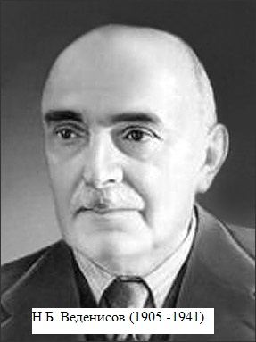
Осенью 1941г. умер от ран и нечеловеческих условий вражеского плена Н.Б. Веденисов (1905 -1941). Свой путь в математике талантливый ученый начинал в области теории множеств и теории функций действительного переменного. Позже его научные интересы перешли в область теоретико – множественной топологии, где он получил ряд важных результатов. Война застала Веденисова преподавателем одной из военных академий. Не смотря на слабое здоровье и бронь, он принял твердое решение уйти в ополчение. В тяжелых боях под Ельней ученый был ранен и оказался в плену, где силы его быстро иссякли.

Slide 5
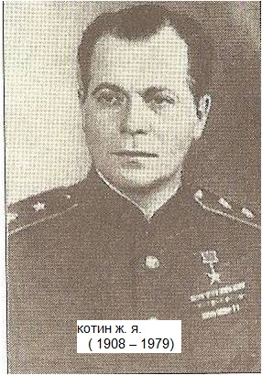
Деятельность Котина в области военной техники началась сразу после окончания в 1932 г. Военно-технической академии имени Ф.Э.Дзержинского. До Академии, куда он был направлен в 1930 г., Жозеф Яковлевич учился в Харьковском политехническом институте.
В период 1932-1937 гг. Ж.Я.Котин работал в составе научно-исследовательского отдела Военной академии механизации и моторизации РККА, являлся начальником проектно-конструкторского сектора, а затем начальником отделения. Весной 1937 г. Котин получил назначение на должность начальника СКБ-2 Ленинградского Кировского завода. К тому времени Кировский завод серийно изготавливал средние танки Т-28. Это были достаточно сложные и совершенные, по состоянию на середину 30-х годов, боевые машины. Приход Ж.Я.Котина в КБ завода несколько изменил направленность работы бюро. Были выполнены поверочные расчеты конструкции танка Т-28, позволившие повысить его надежность и улучшить некоторые характеристики. Одновременно бюро нацеливалось на перспективное проектирование танков в соответствии с задачами, выдвинутыми на первый план в связи с появлением новых, более эффективных средств поражения. Бои в Испании, а затем военные конфликты с Японией в районе озера Хасан и на реке Халхин-Гол подтвердили необходимость значительного повышения уровня броневой защиты современных танков, пересмотра концепции танкостроения первой половины 30-х годов.

Slide 6
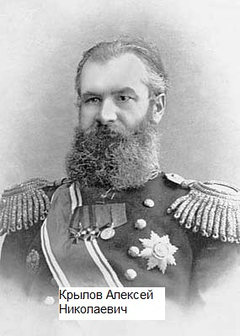
Алексе́й Никола́евич Крыло́в (3 (15) августа 1863, село Висяга Алатырского уезда Симбирской губернии — 26 октября 1945, Ленинград) — русский и советский кораблестроитель, специалист в области механики, математик, академик АН СССР (1916; член-корреспондент 1914), лауреат Сталинской премии (1941), Герой Социалистического Труда (1943). , в 1938—1940 годах А. Н. опубликовал ряд работ, в которых дал полное изложение теории девиации магнитного компаса, исследовал вопросы теории гироскопических компасов, разработал теорию влияния качки корабля на показания компаса:
«Основания теории девиации компаса»
«Возмущения показаний компаса, происходящие от качки корабля на волнении»
«О теории гирокомпаса»
В 1941 году эти исследования были отмечены Сталинской премией. А. Н. Крылов предложил также новую систему дромоскопа, автоматически рассчитывающего девиацию компаса.
А. Н. Крылов создал теорию демпфирования (умирения) бортовой и килевой качки. Он первый предложил гироскопическое демпфирование (успокоение) бортовой качки, что сегодня является наиболее распространенным способом умирения бортовой качки.

Slide 7
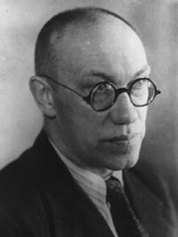
(1900—1980), математик и механик, академик (1946) и вице-президент (1957—75) АН СССР, Герой Социалистического Труда (1967). Один из организаторов и первый председатель (1957—75) СО АН СССР. Создал новые направления в теории функций, теории дифференциальных уравнений, механике сплошной среды (гидродинамическая теория кумуляции) и прикладной физике (физике взрыва и импульсивных процессов). Ленинская премия (1958), Государственная премия СССР (1946, 1949). В 1980 АН СССР учреждены премия и Золотая медаль имени Лаврентьева (с 1993 премия РАН).
Лаврентьев Михаил Алексеевич

Slide 8
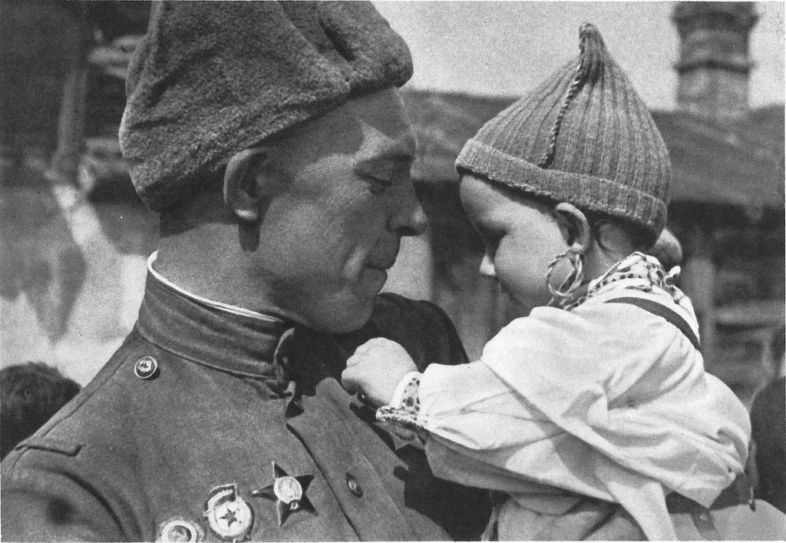
Тот самый длинный день в году...
Тот самый длинный день в году
С его безоблачной погодой
Нам выдал общую беду
На всех, на все четыре года.
Она такой вдавила след
И стольких наземь положила,
Что двадцать лет и тридцать лет
Живым не верится, что живы.
И к мертвым выправив билет,
Всё едет кто-нибудь из близких
И время добавляет в списки
Еще кого-то, кого-то нет...
(К. Симонов)

